Slide 1
PRIMA DE LAS OPCIONES
Javier García Cervera, MFIA
Profesor Colaborador
INSTITUTO BME

Slide 2
PRIMA DE LAS OPCIONES

Slide 3
LAS OPCIONES FINANCIERAS
Posición: alcista
Beneficio: ilimitado
Pérdidas: limitadas
B
Posición: bajista
Beneficio: limitado
Pérdidas: ilimitadas
B
P.E
P.E
Act.Sub
Act.Sub.
P
Obligación de venta
P
Derecho de compra
B
Posición: alcista
Beneficio: limitado
Pérdidas: ilimitadas
B
Posición: bajista
Beneficio: ilimitado
Pérdidas: limitadas
P.E
Act.Sub.
P.E
Act.Sub.
Derecho de venta
P
Obligación de compra
P

Slide 4
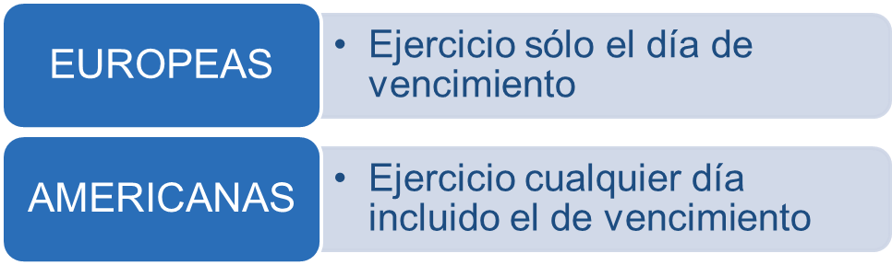
DERECHOS Y ESTILOS
 | CALL | PUT
COMPRADOR | Derecho a comprar | Derecho a vender
VENDEDOR | Obligación a vender | Obligación a comprar

Slide 5
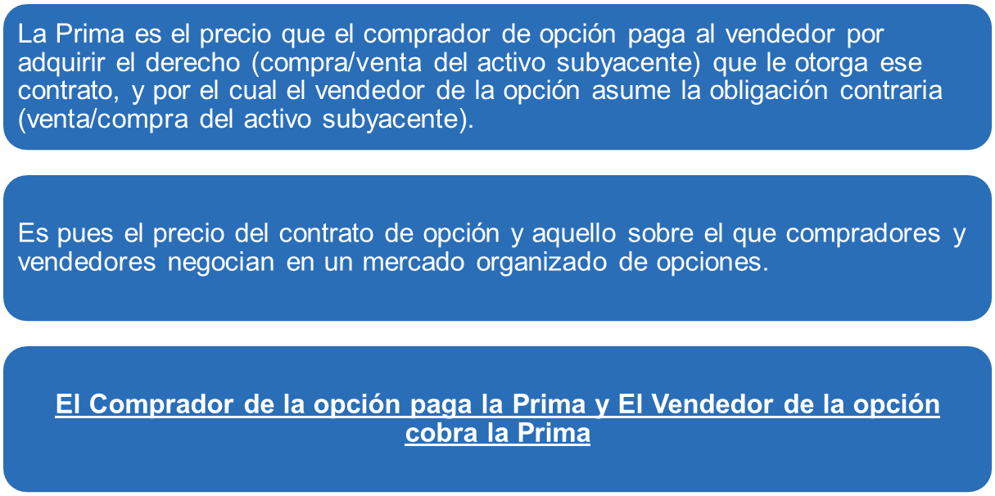
LA PRIMA DE LAS OPCIONES

Slide 6
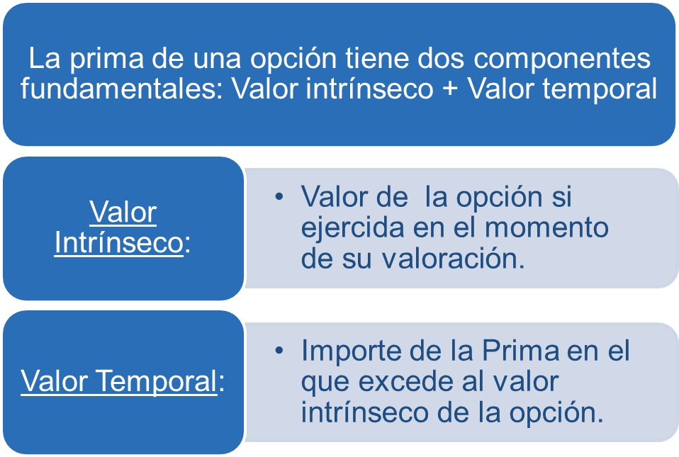
OPCIONES: LA PRIMA

Slide 7
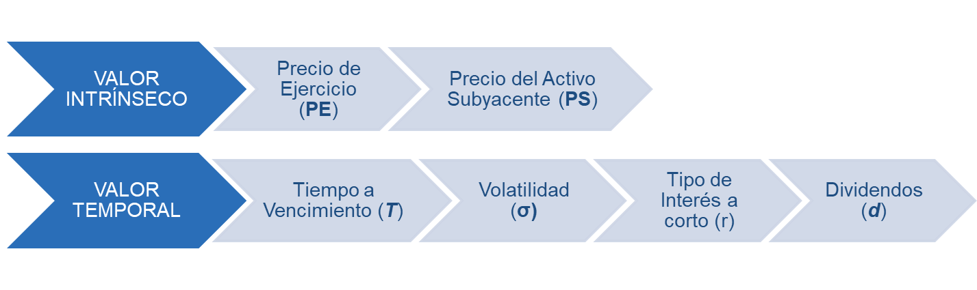
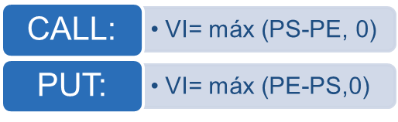

VALOR DE UNA OPCIÓN

Slide 8
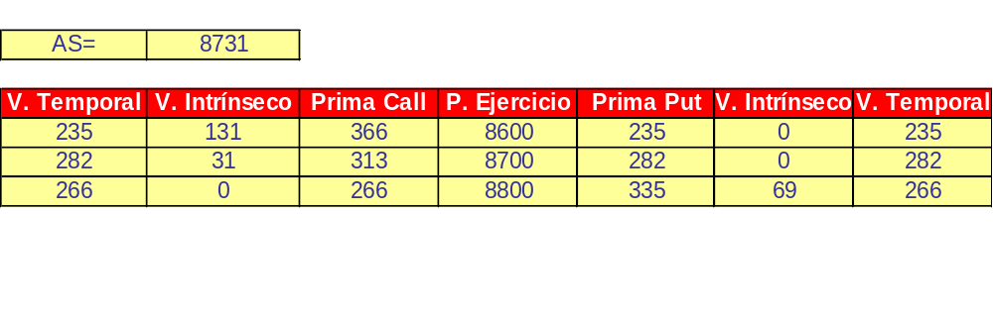
VALOR DE UNA OPCIÓN: EJERCICIO
¡El valor temporal es el mismo, la diferencia de valor entre Call y Put viene del valor íntrínseco!

Slide 9
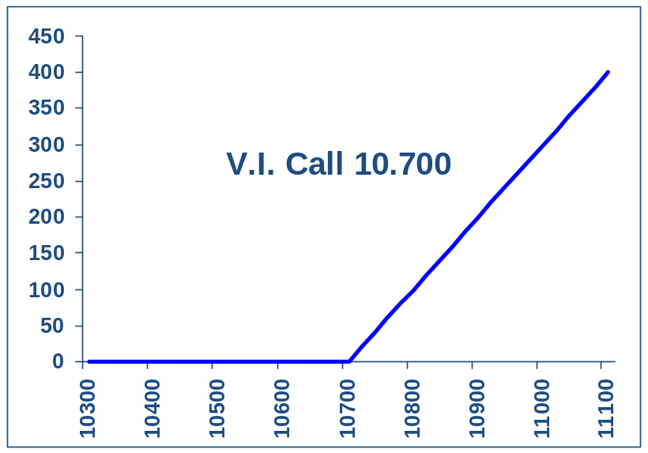
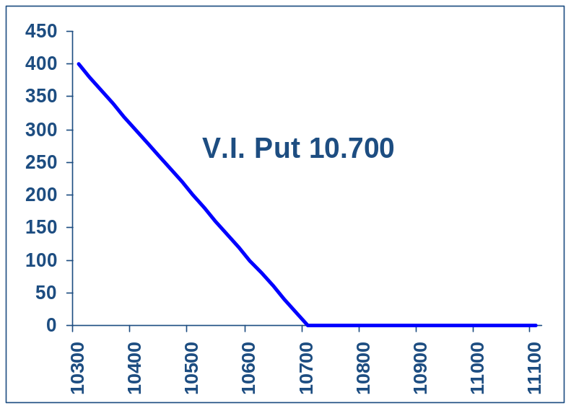
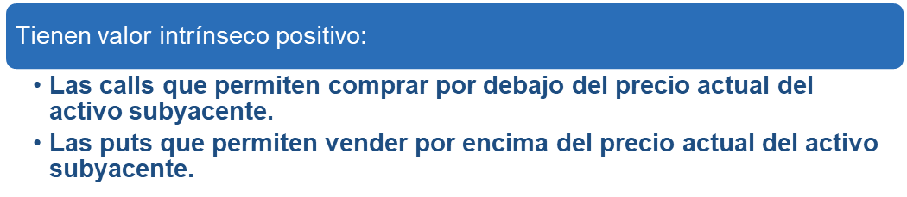
OPCIONES: VALOR INTRÍNSECO

Slide 10
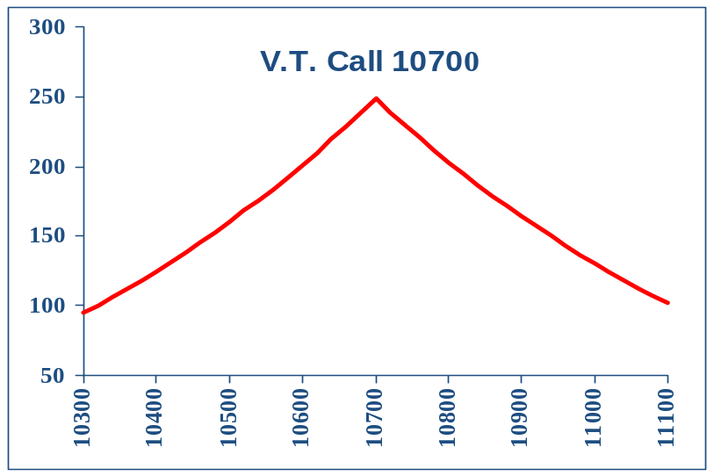
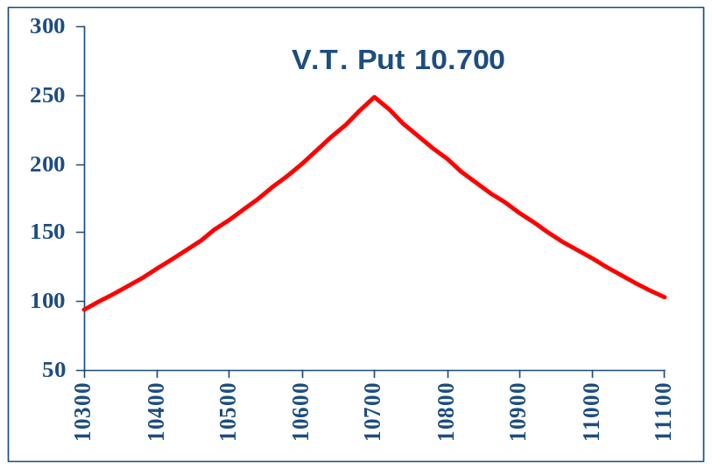
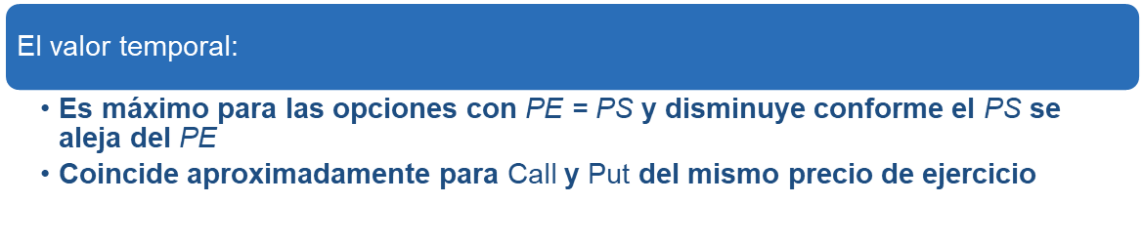
OPCIONES: VALOR TEMPORAL

Slide 11
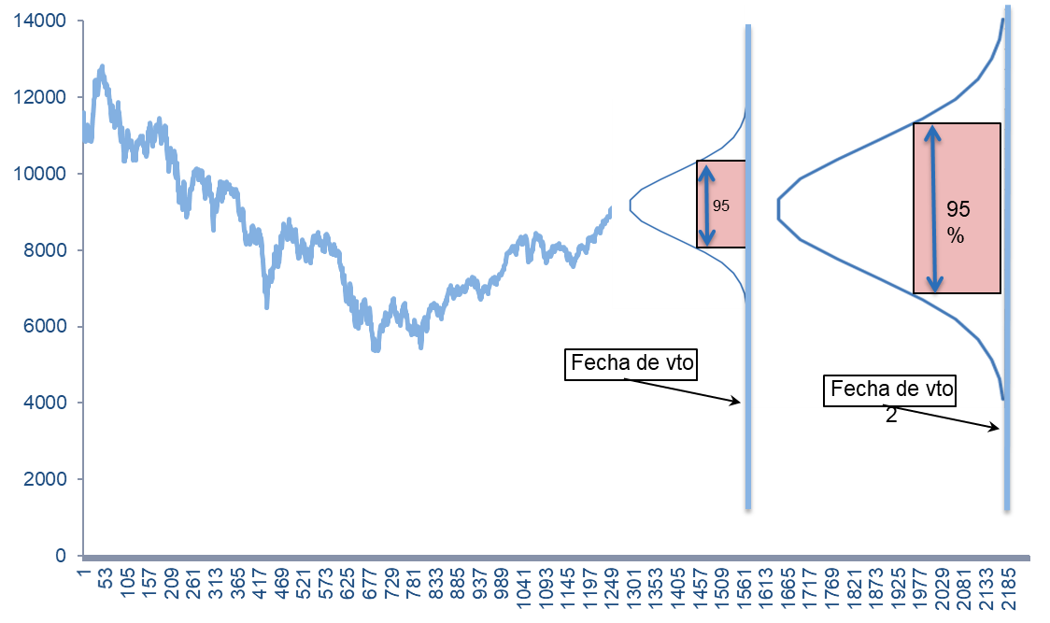

Slide 12
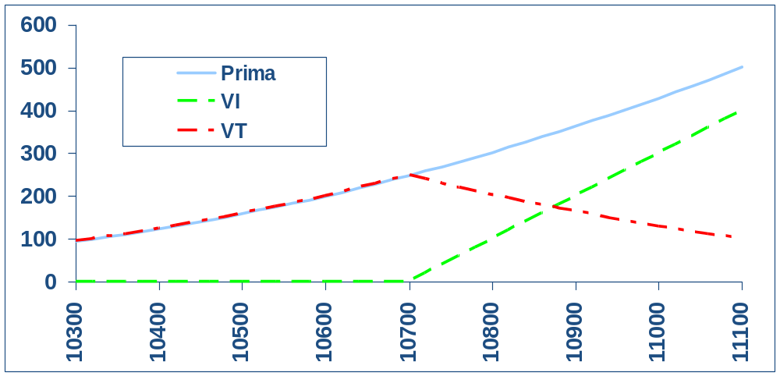
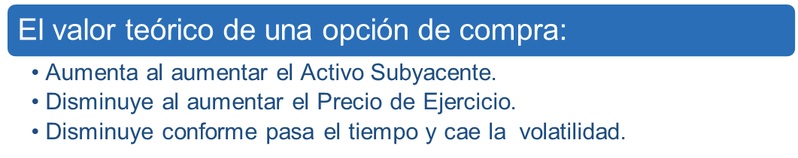
CALL: VALOR TEÓRICO

Slide 13
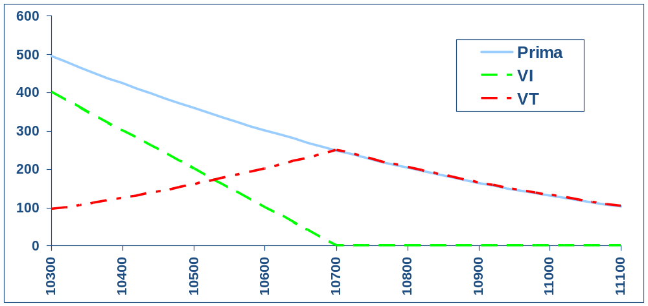
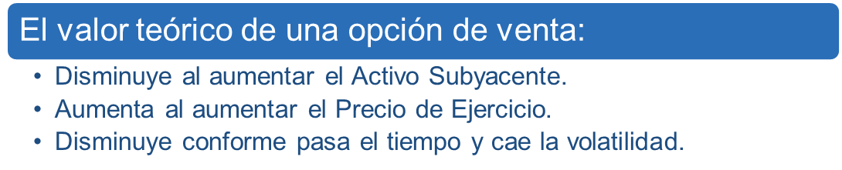
PUT: VALOR TEÓRICO

Slide 14
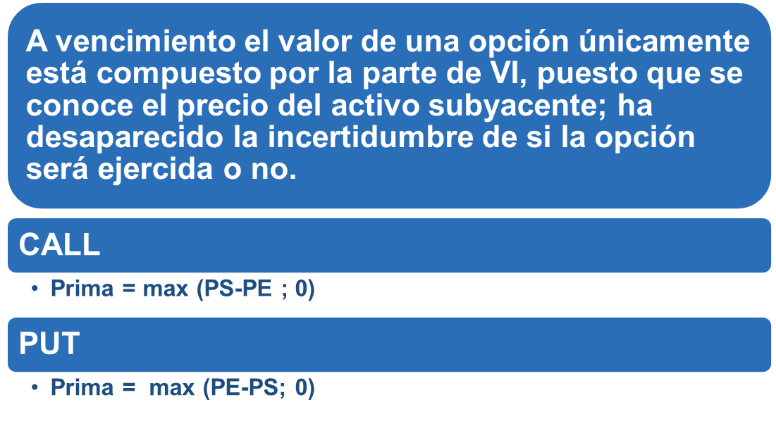
VALOR DE UNA OPCIÓN (A VENCIMIENTO)

Slide 15

EVOLUCIÓN TEMPORAL DE LA PRIMA
Valor
Temporal
PRIMA
Valor
Intrínseco
PRIMA
hoy
vto

Slide 16
OPCIONES: CLASIFICACIÓN SEGÚN EL PRECIO DE EJERCICIO
 | PE < PS | PE ≅ PS | PE > PS
CALL | ITM | ATM | OTM
PUT | OTM | ATM | ITM
Moneyness
93%
95%
98%
100%
102%
104%
107%
PS=9000
Strike
8400
8600
8800
9000
9200
9400
9600

Slide 17
OPCIONES: CLASIFICACIÓN
Opción Call
ITM | PE < PS | PRIMA = VI+VT
ATM | PE ≅ PS | PRIMA = VI+VT
OTM | PE > PS | PRIMA= VT
Opción Put
ITM | PE > PS | PRIMA = VI+VT
ATM | PE ≅ PS | PRIMA = VI+VT
OTM | PE < PS | PRIMA= VT
Las opciones ITM tienen VI> 0 y las ATM pueden tenerlo en determinados casos.
El VT es máximo en ATM y mínimo en ITM.

Slide 18
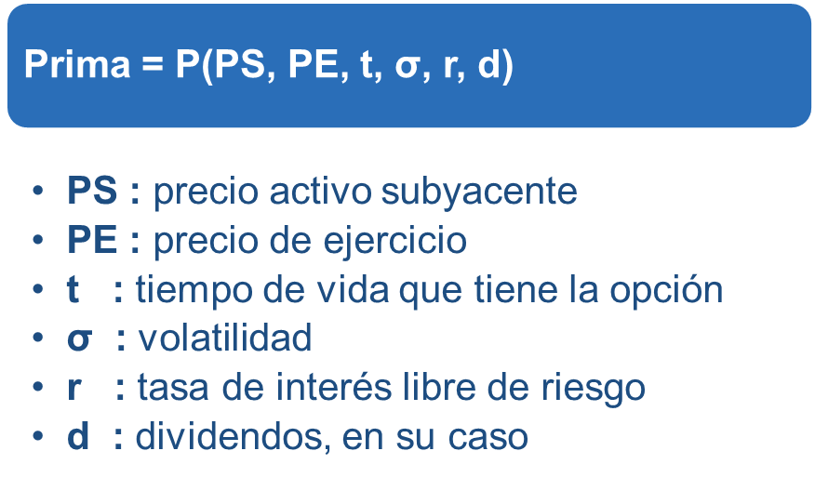
OPCIONES: LA PRIMA

Slide 19
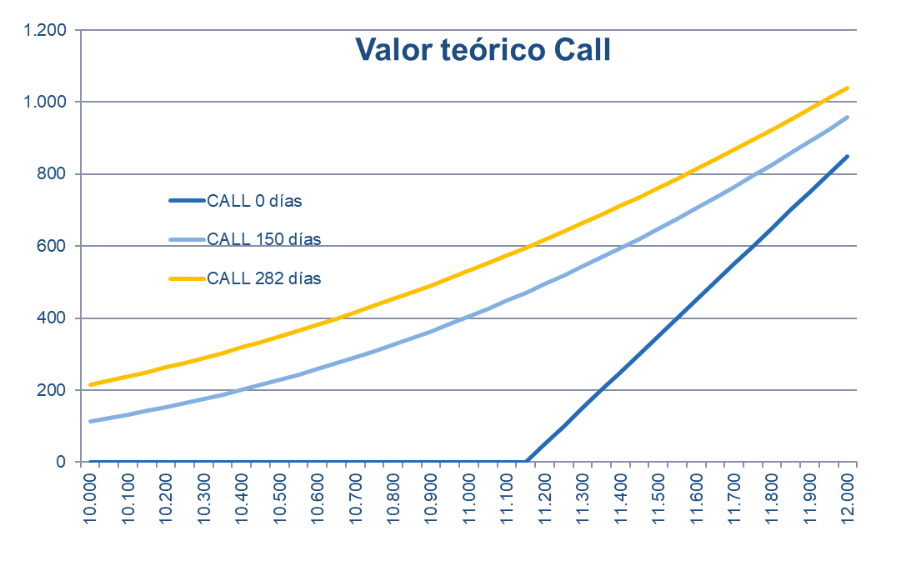

Slide 20
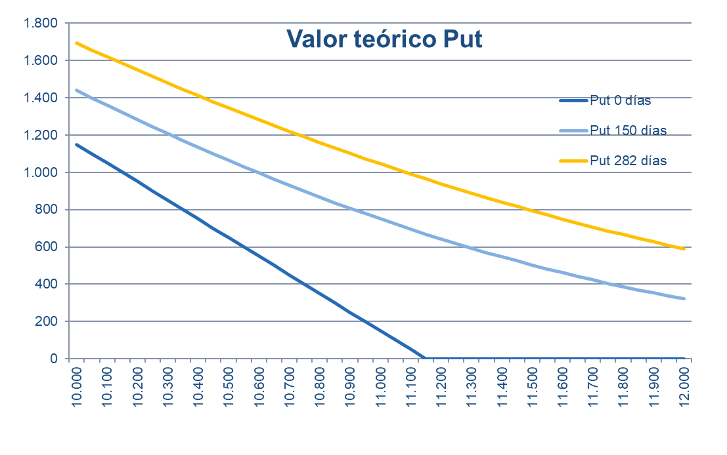

Slide 21
PARÁMETROS DE LA PRIMA
 | MOVIMIENTO | CALL | PUT
SUBYACENTE | ↑ | ↑ | ↓
 | ↓ | ↓ | ↑
P. EJERCICIO | ↑ | ↓ | ↑
 | ↓ | ↑ | ↓
VOLATILIDAD | ↑ | ↑ | ↑
 | ↓ | ↓ | ↓
TIEMP. VTO. | ↓ | ↓ | ↓
DIVIDENDOS | ↑ | ↓ | ↑
 | ↓ | ↑ | ↓
T. INTERÉS | ↑ Suby. Contado | ↑ | ↓
 | ↑ Suby. Futuro | ↓ | ↓
 | ↓ Suby. Contado | ↓ | ↑
 | ↓ Suby. Futuro | ↑ | ↑
* Un ejemplo para leer el cuadro: a mayor PE menor prima de Call y mayor la del Put.

Slide 22
Plaza de la Lealtad, 1 · 28014 Madrid
Tel. +34 91 589 12 21 · Fax +34 91 589 12 25
institutobme@grupobme.es

